Slide 1
重大訊息重要規定 暨 申報常見缺失說明
證券櫃檯買賣中心
107年9月
Notes:
1

Slide 2
大 綱
壹、處理程序近期修正重點
貳、重大訊息申報重點
參、訊息面暫停交易重點
肆、法人說明會相關規定
伍、常見缺失
2
2

Slide 3
壹、處理程序近期修正重點
※以下係以上櫃公司適用之法規做講解，
興櫃公司請參考「證券商營業處所買
賣興櫃股票審查準則」之規定。
3
3

Slide 4
壹、處理程序近期修正重點
修正時間：107年2月23日
修正重點：第4條第1項第51款
依本中心業務規則第八條之一規定，降低對重要子公司直接或間接持股（或出資額）比例，於三年內累積達百分之十以上或喪失控制力者。
配合本中心業務規則第8條之1之增訂，且考量前揭事項，對上櫃公司股東權益或證券價格有重大影響，為提升市場資訊透明度，爰增訂第51款重大訊息。

Slide 5
壹、處理程序近期修正重點-續
修正時間：107年2月23日
修正重點：第4條第1項第52款
符合本中心業務規則第八條之二規定之重要子公司，於海外證券市場申請掛牌交易有下列情事之一者：
(一)送件申請掛牌交易；
(二)知悉前目審查結果。
配合本中心業務規則第8條之2之增訂，且考量前揭事項，對上櫃公司股東權益或證券價格有重大影響，為提升市場資訊透明度，爰增訂第52款重大訊息。

Slide 6
壹、處理程序近期修正重點-續
修正時間：107年4月23日
修正重點：第4條第1項第30款
上櫃公司…公告申報之財務報告經會計師出具無保留意見以外之查核報告或出具無保留意見或修正式無保留意見結論以外之核閱報告者，但依法令規定損失得分年攤銷…，經其簽證會計師出具保留意見之查核報告或保留結論之核閱報告者，不在此限…
配合審計準則公報第65號「財務報表之核閱」發布，係以無保留結論、保留結論、否定結論及無法作成結論等4類表達核閱報告類型，爰酌予修正第 30 款文字。

Slide 7
貳、重大訊息申報重點
7
7

Slide 8
一、重大訊息申報主體
1.重大訊息
●若各款重大訊息中註明為「子公司」應申報之重大
訊息，則上櫃公司應代為申報。(§7)
●若上櫃公司之重要子公司遇有各款重大訊息之情事
，視同上櫃公司所發生之重大訊息，上櫃公司應
代為申報。(§7)
2.重大訊息記者會
●若上櫃公司之重要子公司，遇有各款須召開重大訊息
記者會情事，視同上櫃公司重大訊息，上櫃公司應代
為召開之。(§11)

Slide 9
二、重大訊息之發布時機
重大訊息之發布型態
公司主動發布重大訊息(§6)
本中心通知公司發布重大訊息(§9)

Slide 10
二、重大訊息之發布時機-續
公司主動發布重大訊息(§6)
1.【事實發生日】起次一營業日交易時間開始前二小
時（上午7時）前輸入公開資訊觀測站。對外發布
新聞稿者，應於發布新聞稿同時公告重大訊息。
2.發現【大眾傳播媒體報導】者，應立即輸入重大
訊息，至遲不得逾發現後二小時輸入。
3.屬重大訊息記者說明會之重大訊息：
●併購案等(第11條第7款)→
重大訊息於記者會之同時或會後二小時內輸入。
●其他16款→
重大訊息至遲於當日記者會會後二小時內輸入；若因
其他原因記者會於次日召開，則重大訊息至遲須於當
日晚上11:59輸入。

Slide 11
二、重大訊息之發布時機-續
本中心通知發布重大訊息(§9)
本中心每日就媒體報導上櫃公司之重大訊息、財務業務預測或與事實有所不符者，通知上櫃公司就該訊息於下列時間內輸入公開資訊觀測站予以說明、澄清。規定時間：
●營業日17:00前通知→通知後二小時內輸入。
●營業日17:00後或例假日通知→應立即輸入，至遲
不得逾次一營業日交易時間開始二小時前輸入。
●遇緊急突發或重大事件者，應於本中心指定期限內
輸入。
※ 但有非可歸責於公司之事由致無法依規定時限辦理，經本中心同意得延長申報時限者，不在此限。
務必事先來電溝通

Slide 12
二、重大訊息之發布時機-續
Q：甲公司於107年9月7日（星期五）上午10:00召開董事
會通過實施庫藏股，該則重大訊息之發布時點？
(參考)
A1：如無下列狀況，則甲公司至遲應於9月10日(星期一)7：00
前完成公告申報。
A2：若甲公司於9月7日下午5：00對外發布新聞稿，說明其預
訂實施庫藏股計畫，則甲公司至遲應於9月7日下午5：00
前公告重大訊息。
A3：若甲公司於9月7日上午10:30發現電子媒體大篇幅報導「
甲公司將實施庫藏股來護盤」，則甲公司至遲應於9月7日
中午12：30前公告重大訊息。

Slide 13
二、重大訊息之發布時機-續
Q：甲公司於107年9月7日（星期五）上午10:00召開董事
會通過實施庫藏股，該則重大訊息之發布時點？
(參考)
A4：若甲公司並未發現上述電子媒體報導，惟本中心於中午
12:00通知甲公司澄清該則報導，則甲公司應於下午2:00
前公告重大訊息。
A5：若電子媒體報導於傍晚才陸續報導，甲公司並未發現報導
，本中心於下午6:00通知甲公司澄清該則報導，則甲公司
至遲應於9月10日(星期一)7：00公告重大訊息。
A6：若電子媒體報導於傍晚才陸續報導，甲公司並未發現報導
，考量該訊息衍生額外重大影響，本中心於下午6:00通知
甲公司澄清該則報導，並請公司於當日晚上9:00前公告重
大訊息，則請甲公司配合辦理。

Slide 14
二、重大訊息之發布時機-續
Q：乙公司於107年9月7日（星期五）決定受邀參加證券公司於107年9月18日（星期二）下午2:00舉行法人說明會，相關訊息應於何時完成申報？(參考)
A1：如無下列狀況，則乙公司至遲應於9月17日(星期一)23:59
前完成公告申報受邀參加法說會之日期、時間、地點等資
訊。至遲9月18日23:59完成中英文簡報或財務業務資訊上
傳。
A2：若107年9月10日某則報導指出乙公司即將於近期召開法人
說明會，說明第4季之展望，因乙公司尚未公告重訊第12
款，故乙公司至遲應於發現後2小時內公告重訊第12款。
中英文簡報或財務業務資訊至遲9月18日23:59完成上傳。

Slide 15
三、重大訊息記者會之召開
公司主動申請召開
記者說明會(§12)
本中心通知召開記者說明會(§13)
記者說明會於【事實發生】或【傳播媒體報導】之次一營業日前至本中心召開重大訊息記者會。必要時，得以投資人可參與之重大訊息說明會辦理。
本中心發現或媒體報導且經本中心查證後，本中心得載明訊息來源及內容通知公司於本中心所規定期限內召開記者會。必要時，亦得以投資人可參與之重大訊息說明會辦理。
若為投資人可參加記者會，公司須於2.5小時前(一般2小時前即可)寄交申請書，同時發布重大訊息週知開會時間地點。

Slide 16
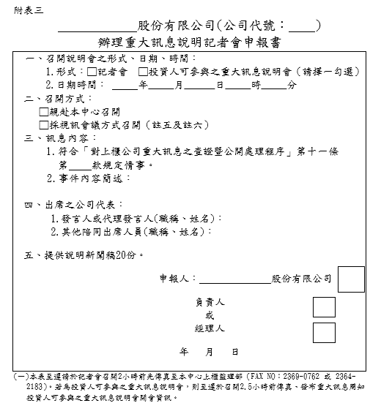
三、重大訊息記者會之召開-續

Slide 17
三、重大訊息記者會之召開-續
0:00
11:00
13:30
23:59
1合併、分割…案
董事會
召開記者會
2hr
公告重大訊息
說明：
1.合併、分割..案之重大訊息記者會須於事實發生當日收盤後召開。(§12)
2.合併、分割..案之重大訊息須於記者會之同時或會後二小時內輸入。(§6)

Slide 18
三、重大訊息記者會之召開-續
0:00
23:59
11:00
13:30
董事會
2其他議案
原則：當日召
開記者會
召開記者會
2hr
公告重大訊息
說明：
1.其他議案之重大訊息記者會原則上須於事實發生當日收盤後召開。(§12)
2.其他議案之重大訊息至遲於當日記者會會後二小時內輸入，所以重大訊
息發布得於記者會前、會中或會後二小時內，惟實務上公司多在13:30後
或召開記者會後2小時內發布重大訊息。(§6)

Slide 19
三、重大訊息記者會之召開-續
0:00
23:59
11:00
13:30
董事會
3其他議案
例外：次日召
開記者會
召開記者會
公告重大訊息
說明：
1.其他議案之重大訊息記者會因特殊狀況且經本中心同意則能延至事實發
生之次一營業日召開，目前會要求在事實發生之次一營業日上午7:00召
開。(§12)
2.但重大訊息至遲仍須於事實發生當日晚上11:59輸入，所以重大訊息發布
會在記者會召開前。(§6)

Slide 20
三、重大訊息記者會之召開-續
Q：丙公司於107年9月7日（星期五）上午10:00召開董事會通過向關係人取得不動產，該則重大訊息之發布時點？(參考)
A1：因向關係人取得不動產，係符合本中心記者會作業
程序規定之重大訊息，故丙公司於9月7日下午3:30
至本中心召開說明記者會(3:40結束)，則丙公司至遲應於9月7日下午5:40前完成公告申報。
A2：若丙公司因故無法於9月7日至本中心召開說明記者
會，而係預訂於9月10日(一)召開，則丙公司至遲應
於9月7日晚上11:59前公告重大訊息。

Slide 21
四、罰則
本中心得課處違約金之情形(§15)：
一、違反關於重大訊息、法人說明會、重大訊息說明記者
會及訊息面暫停(恢復)交易相關規定者。
二、重大訊息之內容有誇耀性或類似廣告宣傳文字之描述。
三、任意發布尚未確定之消息或公開資料與事實不符者。
四、發布與上巿上櫃公司治理實務守則第二條所訂公司治
理原則不符之資訊且影響股東權益者。(※)
五、未於本中心所定期限內提出抽查所須相關資料者。
※包含利用公司資源於其企業網站、公開資訊觀測站或其
他媒體管道發布與公司治理原則不符且影響股東權益之
資訊。

Slide 22
四、罰則-續
違反重大訊息處理程序規定
對股東權益或證券價格之影響輕微
得發函要求注意，並得通知獨立董事/監察人督促改善

Slide 23
四、罰則-續
違反重大訊息處理程序規定
對股東權益或證券價格之影響重大
另得對其上櫃有價證券為變更（預收款券）交易、停止交易或終止交易之處置
●重大訊息
得處3萬~500萬元之違約金
(註1)
●記者說明會及訊息面暫停
交易
得處5萬~500萬元之違約金
(註2)
註:
(1)未依期限補行辦理重大訊息情節嚴重者，得按次處以5萬元至500萬元。
(2)未依期限補行辦理記者會或訊息面暫停交易情節嚴重者，得按次處以10萬元至500萬元。

Slide 24
參、訊息面暫停交易重點

Slide 25
一、訊息面暫停交易制度(1/3)
公司主動申請暫停交易(於營業日下午5:00前召開董事會討論或公開下列重大事項者)
嚴重減產或全部停工者。
向法院申請破產或重整者。
公司法第185條所訂各款情事。(註1)
合併、分割、收購、股份交換、轉換
或受讓。(註2)
5.新產品、新技術之開發進度有重大進展者。
6.其他對股東權益或證券價格影響重大者。
公司預計公開右列重大訊息
排除無重大影響者
註1
一、締結、變更或終止關於出租全部營業，委託經營
或與他人經常共同經 營之契約。
二、讓與全部或主要部分之營業或財產。
三、受讓他人全部營業或財產，對公司營運有重大影
響者。
1.事由對公司財務業務有重大影響
2.參考國外主要證券市場
3.事由公司可主動掌握
註2：
但依企業併購法第18條第7項(非對稱合併)、第19條第1項(簡易合併)、第29條第6項(簡易股份轉換)、第30條第1項(母子公司間簡易股份轉換)、第36條第1項及第2項(非對稱式分割)、第37條第1項(母子公司間簡易分割)規定，進行無須經股東會決議之併購，不在此限。
本中心發現媒體報導或其他資訊
足以影響投資有價證券之判斷
且
公司無法完整說明
本中心對該公司
執行暫停交易
1.氣爆案例
2.食安事件

Slide 26
一、訊息面暫停交易制度(2/3)
訊息面暫停交易之原則
上市櫃公司如於營業日下午5點後有公開處理程序第13條之1所定之事由時，因訊息已有充份時間供投資人知悉，且非屬交易時段，故無需申請暫停交易
上市櫃公司如於營業日下午5點前有公開處理程序第13條之1所定之事由時，為使前開訊息能讓投資人有時間知悉，並避免於交易時段對有價證券價量造成過度波動，故應申請暫停交易

Slide 27
一、訊息面暫停交易制度(3/3)
暫停交易
公司申請:原則為T日申請，本中心審查並公告T+1日暫停交易。遇緊急情事者，得於當日7:00前申請當日暫停交易
本中心執行:決議後次一營業日實施暫停交易。
每次暫停交易期間以一個營業日為原則，三個營業日為上限，必要時得持續執行之。
暫停交易期間逾一個營業日者，於暫停交易期間屆滿後次一營業日恢復交易。
暫停交易期間為一個營業日者，於次一營業日恢復交易。
恢復交易
無盤中暫停/恢復交易

Slide 28
二、案例說明
4/1 下午2點公司召開董事會討論重大合併案
3/31
4/1
4/2
公司應申請暫
停交易
本中心審核及
公告4/1暫停
交易
公司公告4/1
暫停交易之
重大訊息
當日暫停交易
公司公開該重大
訊息並申請恢復
交易
本中心公告4/2
恢復交易
公司公告4/2恢
復交易之重大訊
息
恢復交易

Slide 29
肆、法人說明會相關規定
29
29

Slide 30
一、法說會資訊申報規定
法規剖析
頻率
時間
注意自辦或受邀參加法說會開會時間規定(§重8)
重大訊息
至遲應於會議前一日 發布重大訊息(第12款) 公告相關資訊(§重4-1-12)(§重8)
簡報檔案
需上傳中英文簡報檔
影音檔案
屬國內自辦法說會者，應於會後次日開盤2小時前上傳。其中屬當日交易時間開始前或交易時間內召開者，尚應於會中同步提供影音供人收視。
注意申報時限規定

Slide 31
一、法說會資訊申報規定-續 1.法說會召開頻率
目前沒有針對全體國內上櫃公司強制
要求自辦
或
受邀法人說明會
國內上櫃公司每年或每
N年
至少自辦
或
受邀參加一次法人說明會
為強化第一上櫃公司之資訊揭露，本中心第一上櫃公司管理作業要點第4條之1規定自104年起「第一上櫃公司每年應至少在臺灣自行舉辦或受邀參加一次法人說明會。」
結論
未來
研議
為強化上櫃科技事業(含生技事業)之資訊揭露，105年5月19日證櫃監字第10502005152號函知各該公司自105年起，應每年至少在國內自辦或受邀參加一次法人說明會。
為強化上櫃文化創意業、農業科技業、生技醫療業之資訊揭露，106年4月24日證櫃監字第1060200410號函知各該公司自106年起，應每年至少在國內自辦或受邀參加一次法人說明會。

Slide 32
一、法說會資訊申報規定-續 2.開會時間/上傳中英文簡報檔
除下列情形外，不得於交易時間內辦理法人說明會：
• 海外法說會因時差致於台灣交易時間內召開者
• 受邀參加法說會者
• 其他經申請且經審核認為屬必要之情形者
開會時間
原則(非交易時間)
例外
原則(非交易時間)
0:00
9:00
~交易時間~
13:30
23:59
應於會前之非交易時間內上傳中英文簡報檔
至遲於會後當日(23:59前) 上傳中英文簡報檔
上傳簡報

Slide 33
一、法說會資訊申報規定-續 3.上傳會議影音連結資訊
凡屬國內自辦法人說明會者，均應於會後之次一營業日交易時間開始2小時(7:00)前，上傳會議影音連結資訊，相關影音檔案並應留存至少一年。
屬盤前開會
屬盤中開會
屬盤後開會
0:00
9:00
~交易時間~
13:30
23:59
◆應於會前輸入「同步收看網址」
◆且於會中同步提供完整之影音資訊
◆次日開盤2小時(7:00)前上傳影音檔
◆次日開盤2小時(7:00)
前上傳

Slide 34
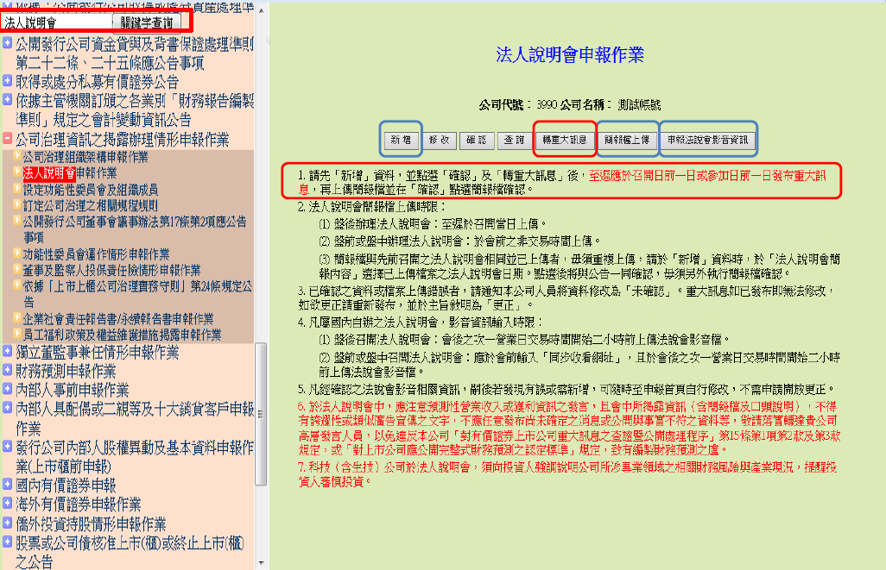
二、法說會資訊申報系統 1.法人說明會申報端作業(1)

Slide 35
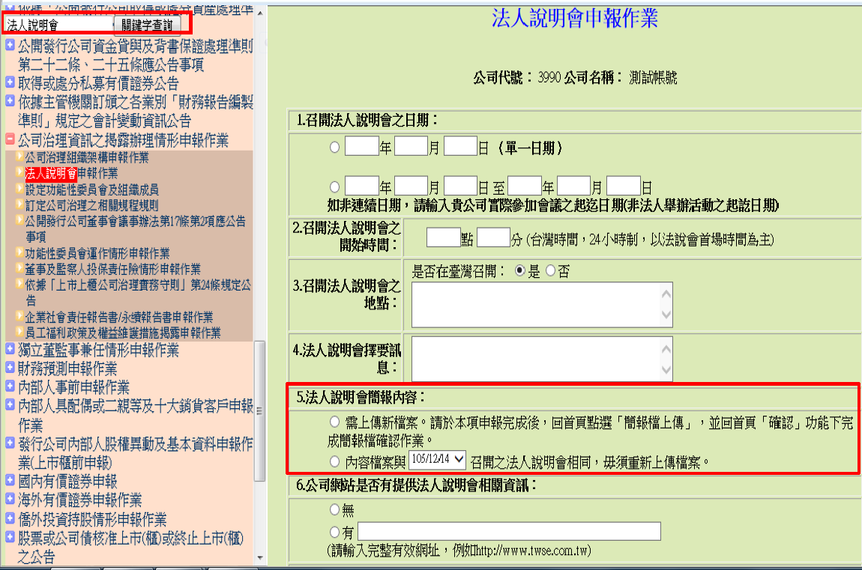
二、法說會資訊申報系統-續 1.法人說明會申報端作業(2)

Slide 36
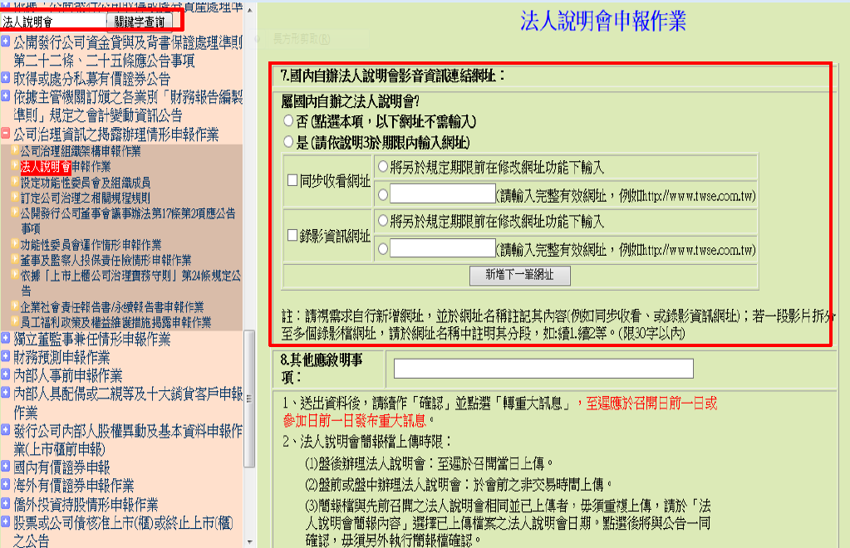
二、法說會資訊申報系統-續 1.法人說明會申報端作業(3)

Slide 37
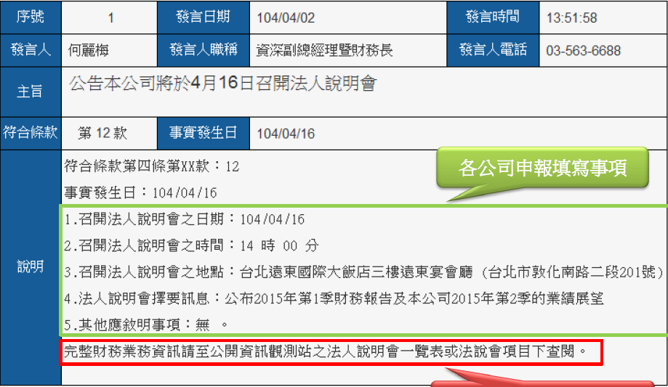
二、法說會資訊申報系統-續 2.MOPS：重大訊息畫面
OOOOOO
OOO
OOOOOOO
OOOOOOOO
申報系統自動帶出

Slide 38
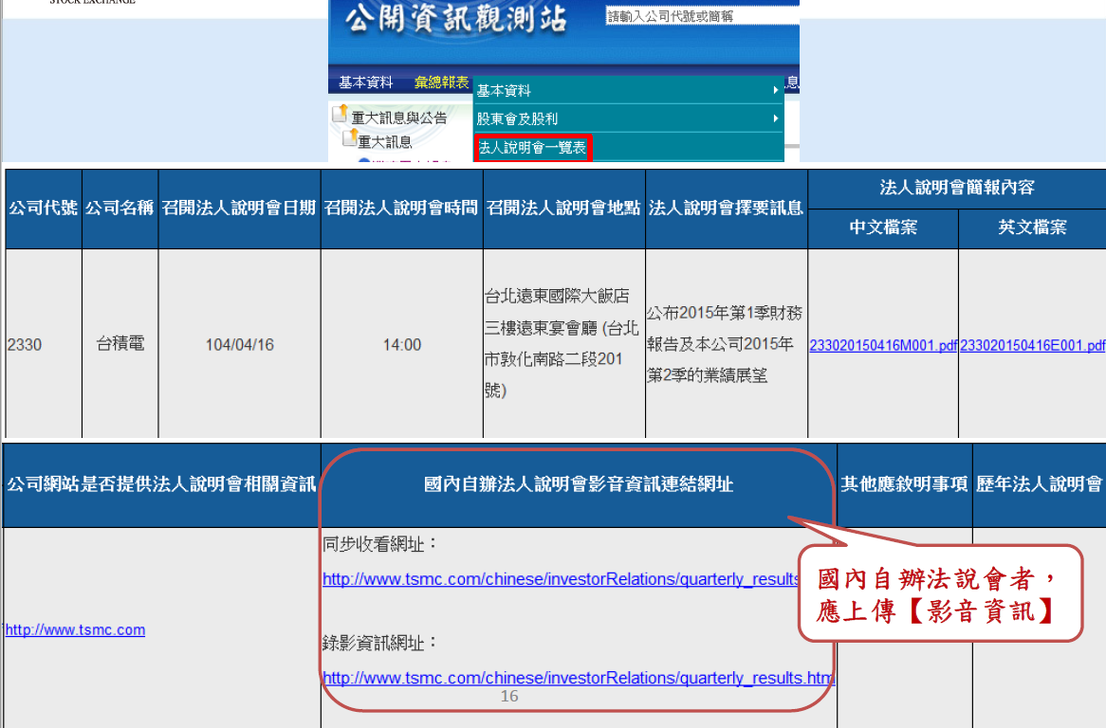
二、法說會資訊申報系統-續 3.MOPS：法說會一覽表
OOO
OO
OO
O
OO

Slide 39
三、法說會加強服務措施 1.目前本中心辦理業績發表會狀況
辦理目的
為建立上櫃公司與投資人間直接溝通互動的平台，本中心每季配合上櫃公司財務報告公告時點，定期於台北舉辦上櫃公司法人說明會。(近兩年來增加中、南部場次)
舉辦時間
每年各季財報申報日前後舉辦，約每年4月、5月、8月及11月。
參加對象
公司：以上櫃家族特色產業為主題，每季約邀請24家以上公司發表。
投資人：三大法人、四大基金、自然人(散戶)參加。
辦理成效
自97年開始辦理本活動，累計已邀請
超過600家次上櫃公司參加，投資人參
加情況相當踴躍。

Slide 40
三、法說會加強服務措施-續 2.提供本中心場地供上櫃公司自辦法說會
免費場地
本中心11樓多功能資訊媒體區 場地，約可容納100人。
登記時間
請公司於每月20日前向管區洽詢次月場地使用情形，由管區協助登錄場地借用日期及時間。
上櫃公司應辦理事項
(會前)發布重大訊息；(會後)辦理資訊申報作業。
本中心統一於每月月底前以新聞稿公布上櫃公司於次月在本中心場地自辦法說會之資訊。
自行全程錄音/影、規劃簡報流程、製作書面資料及投資人邀請等。

Slide 41
四、法說會常見問題
受邀參加證券商規劃的小型座談會、外資機構主辦的亞洲科技論壇…等活動，對外說明公司財務、業務或營運展望資訊，是否符合法說會規定？
ANS：是，應注意資訊對稱性與公開揭露原則。
「法說會」係依實質面考量，非僅以名稱認定 ！ 倘對特定機構或人員說明公司財務、業務或營運展望等資訊，即屬「法說會」範疇。

Slide 42
五、提醒注意事項 1.預測性資訊規定(1)
財務預測法令規章
證交法第三十六條之一：
公開發行公司揭露財務預測資訊等重大財務業務行為，其適用範圍、作業程序、應公告、申報及其他應遵行事項之處理準則，由主管機關定之。
「公開發行公司公開財務預測資訊處理準則」
「本中心對上櫃公司應公開完整式財務預測之認定標準」

Slide 43
五、提醒注意事項 1.預測性資訊規定(2)
管理規範意旨
一
現行法規並未禁止發布財務預測。(預§2)
財務預測制度已於93年12月9日修訂改採自願公開方式(簡式或完整式)，以符國際潮流及實務需要。(預§5)
二
公司發布預測性資訊時，應提報董事會通過，並公開揭露有關資訊。(預§4)
三
公司應本誠信原則建立合理適當之基本假設，並盡專業上應有之注意，確保財預資訊之可靠。(預§3-1-2)
四
公司應避免任意發布尚未確定之消息，致重大影響證券價格之變化。(重§15-1-3)
五

Slide 44
五、提醒注意事項 1.預測性資訊規定(3)
公開發行公司公開財務預測資訊處理準則
第六條規定：「公開發行公司未依本準則所訂方式，而於新聞、雜誌、廣播、電視、網路、其他傳播媒體，或於業績發表會、記者會或其他場所發布營業收入或獲利之預測性資訊者，金融監督管理委員會得請公司依第三章規定公開完整式財務預測。」

Slide 45
五、提醒注意事項 1.預測性資訊規定(4)
應公開完整式財務預測之認定標準(前言)
上櫃公司如有於前述場合發布有關營業收入或獲利之預測資訊，且尚未依「公開發行公司公開財務預測資訊處理準則」公 開相關期間之簡式或完整式財務預測者，其是否有公開完整式財務預測之適用，本中心即依本認定標準辦理。
本認定標準所稱之財務預測為合併財務預測。但上櫃公司無子公司者，應編製個別財務預測。

Slide 46
五、提醒注意事項 1.預測性資訊規定(5)
應公開完整式財務預測之認定標準(第1條)原則：
公司自行發布整體性或占全部營收逾50%業務(產品)之合併(個別)營收或獲利預測性資訊者
櫃買中心發現有媒體報導上櫃公司相關預測性資訊，經查證後上櫃公司並未澄清該資訊非其所發布或提供者
且符合下列情形之一者：
一.發布或被報導之資訊屬明確具體金額
二.發布或被報導之資訊屬區間、上下限或變動比率
視為符合應公開完整式財務預測！

Slide 47
五、提醒注意事項 1.預測性資訊規定(6)
應公開完整式財務預測之認定標準(第2條)例外：
可提及預測性資訊之自評判斷標準
召開法人說明會發布合併(個別)營業收入、營業毛利(率)及營業利益(率)之預測性資訊，且最近四季合併(個別)財務報表營業外收支淨額合計數占稅前損益合計數不超過10%者，並已將相關資訊於公開資訊觀測站充分揭露，視為已公開財務預測資訊。
提醒：
有發布財測之公司，應隨時評估財測之達成情形，必要時應即發布重大訊息第13款說明已不適用，或更新(正)前述預測性資訊。

Slide 48
五、提醒注意事項 2.法人說明會主要溝通事項
整體產業面
公司營運概況
公司財務面
機會與挑戰
未來發展策略
科技（含生技）公司於法人說明會，須向投資人強調
說明公司所涉專業領域之相關財務風險與產業現況，
提醒投資人審慎投資。(QA20-4)

Slide 49
伍、常見缺失
49
49

Slide 50
一、發布重大訊息常見缺失
常見違規案例
1.董事會決議取得或處分資產，且交易對象及金額(或金 額區間)確定，未於事實發生日起次一營業日交易時間 開始前2小時辦理公告並轉發布重大訊息。
2.公司或子公司取得與處分資產金額已達「公開發行公 司取得或處分資產處理準則 」第30條及第31條之公告 標準，未於事實發生日起次一營業日交易時間開始前2 小時辦理公告，並轉發重大訊息。(取處處理準則規定 事實發生日之即日起算二日內公告) ◆常犯錯誤： A.向關係人取得/處分不動產，因金額小而漏申報。 B.一年內累積買或累積賣同一標的之有價證券，於達到實收資 本額20%或3億元時未申報。

Slide 51
一、重大訊息常見缺失-續
常見違規案例
3.公司或子公司資金貸與他人或為他人背書保證金額已 達「公開發行公司資金貸與及背書保證處理準則」第 22條及第25條之公告標準，未於事實發生日起次一營 業日交易時間開始前2小時辦理公告，並轉發重大訊 息。(資貸背保處理準則規定事實發生日之即日起算 二日內公告)
4.檢調單位至公司進行搜索調查，應儘快以第53款發布重大訊息，內容說明搜索日期、檢調搜索理由、對公司財務業務之影響，倘有人員被約談甚至聲請羈押禁見，應一併說明。後續若有重大發展，應補充說明。

Slide 52
一、發布重大訊息常見缺失-續
常見違規案例
5.薪資報酬委員會、審計委員會成員於委(選)任或發生 變動(收到辭職信等孰前時點)，未於事實發生日之次 一營業日交易時間開始前2小時發布重大訊息。
6.公司董事會決議減資彌補虧損(§11#7)，或向關係人 取得/處分不動產(§11#8)，因金額小而未至本中心召 開重大訊息說明記者會。

Slide 53
二、重大訊息回應(澄清)媒體報導
1.報導預測性營收、獲利數字
媒體報導
法人預期，OO公司第3季業績可望季增2成，有機會單季突破100億元，衝歷史單季新高。展望今年整年度，法人預期OO公司業績可逼近400億元，創歷年新高，整體今年全年 EPS 約超過 9元…
重訊回應
本公司相關財務資訊皆依規定於公開資訊觀測站公開揭露，本公司並未發佈任何預測性財務性之數據，報載本公司預估營收、獲利等數字，係法人、媒體自行評估。提醒投資人應以公開資訊觀測站之資訊作為投資參考。

Slide 54
二、重大訊息回應(澄清)媒體報導-續
2. 報導接獲訂單
媒體報導
OO公司與美國XX公司簽訂某某設備採購訂單，金額5仟萬元，今年新簽約總額可望達30億元目標。
重訊內容
本公司與美國XX公司已於XX年XX月XX日簽署報導所述之銷售合約，金額5仟萬元。
另本公司對外並未發佈財務預測，亦無提供預測性財務資訊。有關報導所述今年訂單總金額純屬法人及媒體推估。相關之財務、業務資訊請依公開 資訊觀測站公告為準，特此澄清。

Slide 55
二、重大訊息回應(澄清)媒體報導-續
3.報導取得授權金等營運現況
媒體報導
有關XXX新藥A國授權合約之首階段里程碑金1,000萬元將於9月底前入帳，另一筆市場授權金2,000萬元今日率先入帳…
重訊回應
XXX新藥在A國授權合約，甲公司因已於OO年OO月OO日取得國家藥品監督管理局新藥臨床試驗申請受理通知，達成階段里程碑，本公司依約將於9月底前可取得該筆階段里程碑金1,000萬元。
另XXX新藥在B國授權合約之簽約金2,000萬元，乙公司已於本日匯款至本公司。

Slide 56
二、重大訊息回應(澄清)媒體報導-續
4.報導建案相關資訊
媒體報導
OO公司位於新北市的XX建案即將動工，聯貸金額高達60億元，未來將變身25層高樓，三年後將成新地標，全案總銷將上看300～400億元...
重訊回應
本公司為XX建案與銀行簽訂之聯貸金額為60億元，目前XX建案規劃興建25層，惟有關XX建案之完工時間、總銷案營收金額，係屬媒體自行估計，本公司並未對外發布任何財務預測資料，有關本公司相關資訊，請以公開資訊觀測站之公告訊息為準。

Slide 57
二、重大訊息回應(澄清)媒體報導-續
5.報導未經董事會通過的重要議案
媒體報導
OO公司將在半年內啟動減資彌補虧損，並且發動10億至20億元私募案，為轉型募足銀彈..
重訊回應
(回應一) 本公司目前並無規劃辦理減資案及私募案，未來若有渠等議案規劃，將依規辦理，投資人請以公開資訊觀測站公告內容為準。
(回應二) 本公司刻正規劃報導所述之減資案及私募案，未來經董事會通過後將依規辦理，投資人請以公開資訊觀測站公告內容為準。

Slide 58
三、重大訊息申報常見問題
1.第X項內容遺失
請記得下載最新格式來輸入
前面加@

Slide 59
三、重大訊息申報常見問題-續
2.重大訊息/記者會款次之適用
第4條第10款/第11條第5款
重要備忘錄、策略聯盟、其他業務合作計畫、互不競爭承諾或重要契約之簽訂、變更、終止或解除、改變業務計劃之重要內容，完成新產 品開發或試驗之產品已開發成功且正式進入量產階段，或新產品、新技術之開發進度有重大進展，對公司財務或業務有重大影響者。
☆重要契約之簽訂包含技術移轉、專利權取得等。
☆新藥研發各階段或其他重大影響新藥研發之事項，應以
第4條第10款(格式4)輸入問答集之附件公版內容，發布
重大訊息。

Slide 60
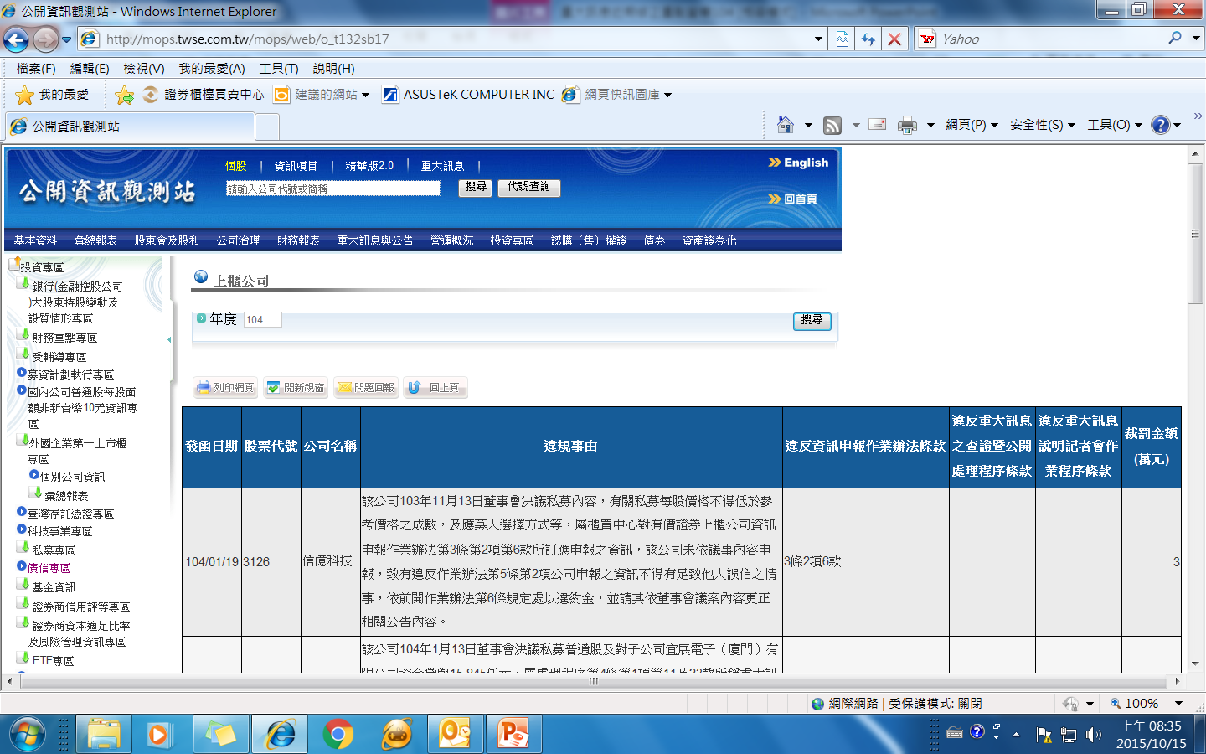
四、他山之石，可以攻錯
查詢路徑：公開資訊觀測站(http://mops.twse.com.tw/mops/web/index)/投資專區/違反資訊申報、重大訊息及說明記者會規定專區

Slide 61
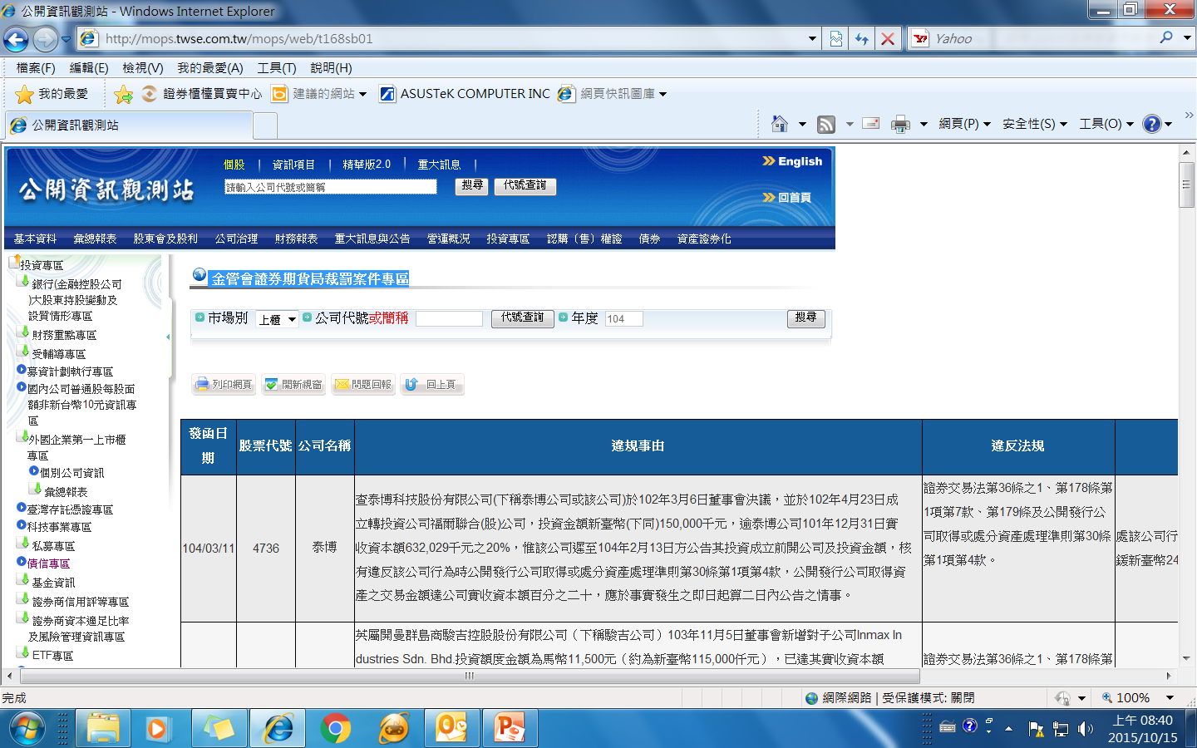
四、他山之石，可以攻錯-續
查詢路徑：公開資訊觀測站(http://mops.twse.com.tw/mops/web/index)/投資專區/金管會證券期貨局裁罰案件專區

Slide 62
五、工欲善其事，必先利其器
「上（興）櫃公司應辦事項一覽表」請隨時至本中心網站(www.tpex.org.tw) /上興櫃公司/上櫃興櫃公司應辦事項下載。
有關重大訊息、資訊申報及財務預測相關規範請至「證券暨期貨法令判解查詢系統」(www.selaw.com.tw)查詢。
有關「公開發行公司取得或處分資產處理準則」、「公開發行公司資金貸與與背書保證處理準則」…之相關問答集，請至「證期局」網站(www.sfb.gov.tw)下載。
公司重大訊息聯繫窗口，落實代理人機制。
公司如對重大訊息等相關規定及作業程序有任何問題，歡迎與本中心所屬承辦人員聯繫。

Slide 63
簡報結束
謝謝指教

